Slide 1
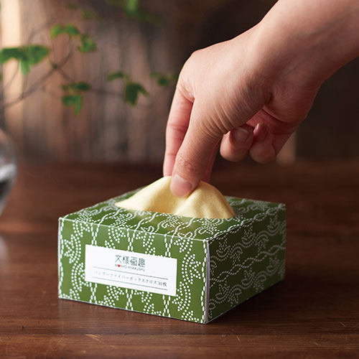


【提案書】
文様百趣 バンブーファイバーボックスクロス(30枚)
特徴
濡らしても破れにくく繰り返し使えるクロス30枚をバンブーファイバーボックスに収納した、SDGsにも貢献できるアイテムです。イベントやキャンペーンのノベルティ用等におすすめ。
納期
納期スペース
仕様
カラー展開：3種取混
素材：レーヨン(バンブーファイバー配合)
サイズ：約20×20cm
包装：化粧箱入り
お見積
お見積りスペース

